Slide 1
DOVAMA
Prezentace sprintu č.1
Tým: Daniel Dobrovolný, Jakub matěna, Filip Vaníček

Slide 2
Téma
Informační systém pro knihkupectví nebo knihovny
Evidování knih, zaměstnanců, poboček atd.

Slide 3
Problémy
Laická práce s nástroji seenowdo a github (vznik zbytečné vedlejší větve)
Nedostatečná komunikace v týmu na začátku projektu (zpracování bussines modelu a projektového plánu dvěma členy týmu nezávisle na sobě)
Neplnění zadané práce včas -> graf v seenowdo mluví sám za sebe

Slide 4
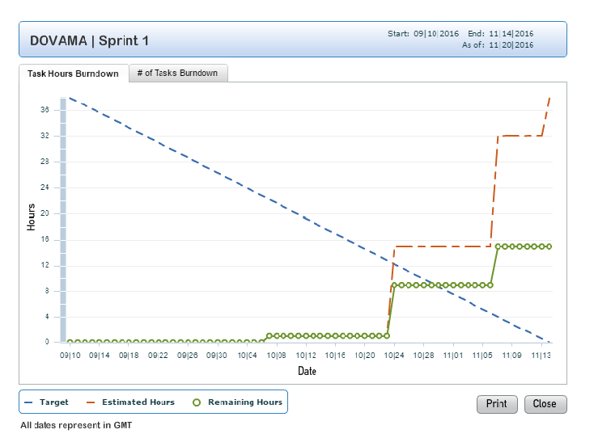
SeeNowDo - graf

Slide 5
Nástroje a technologie
IS programován v PHP – funguje tedy ve webovém prohlížeči
Databáze řešena pomocí MySQL
Design řešen pomocí CSS (přehledný, jednoduchý)

Slide 6
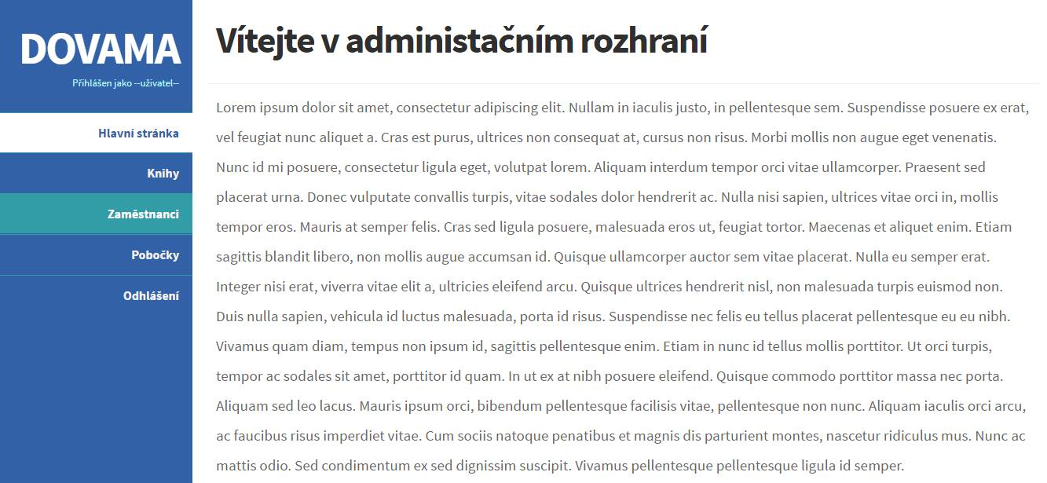
Design

Slide 7
DOVAMA
Děkujeme za pozornost

